Slide 1
Образовательное событие как форма неурочной и внеурочной деятельности
Золотухина Надежда Владимировна
учитель русского языка и литературы,
г.Красноярск,
т. 8-923-302-41-87;
e-mail: zltnadezhda@rambler.ru

Slide 2
Постановка проблемы
«Деятельностная» форма
Способы измерения результатов

Slide 3
Изученность вопроса
не мероприятие, но с воспитательными целями
источник личностного опыта
субъективное переживание
Образовательное событие
неурочная форма работы

Slide 4
Ключевое понятие
Образовательное событие – неурочная форма работы:
обучение в действии
инициативные формы порождения и оформления знания
цель: личностный рост

Slide 5
Организационный этап
Цель: сформировать команду педагогов для планирования, организации и проведения образовательного события.

Slide 6
Подготовительный этап
Цель: договориться о цели, тематике и сроках со всеми участниками; подготовить проекты сопутствующих изменений в план работы образовательной
организации.

Slide 7
Этап проектирования
Цель: планирование всех этапов ОС, проектирование материалов для измерения уровня сформированности уровня универсальных учебных действий.

Slide 8
План работы:
Запуск
Час общения
Мастер-классы
Работа
Предварительная защита
Мозговой штурм
Работа
Внешняя экспертиза
Откровенный разговор
Мониторинг:
Отношение к теме, предварительная самооценивание (анкета №1)
Оценивание наблюдателями
Оценивание ведущим мастер-класса
Оценивание наблюдателями, самооценивание
Оценивание наблюдателями
Самооценивание (анкета №2)
Внешняя оценка
Оценивание наблюдателями

Slide 9
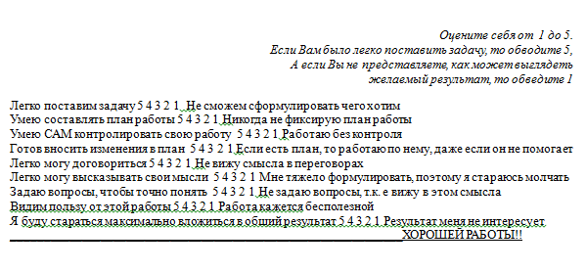
Содержательная часть
Процессуальная часть

Slide 10
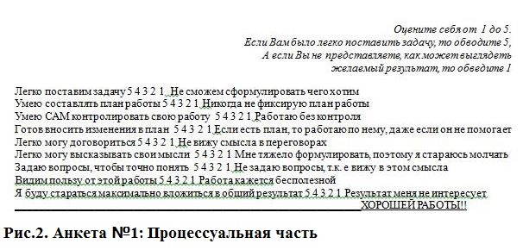
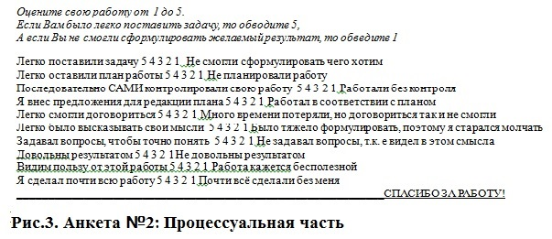

Slide 11
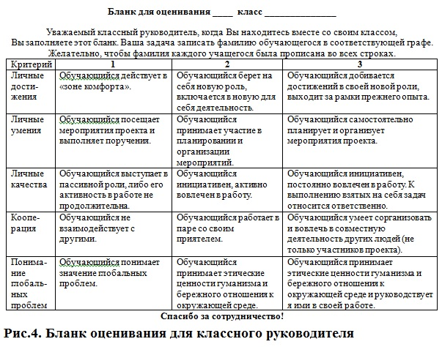

Slide 12
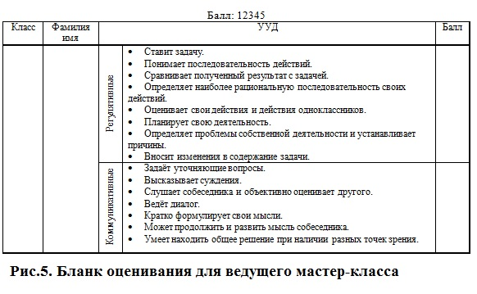

Slide 13
Запуск
Цель: погрузить в тематику и создать условия для принятия проектной задачи.

Slide 14
Запуск: ситуативная задача
В одном из музеев мира произошло форс-мажорное событие: на работу не вышел ни один из музейных работников. Одновременно с этим поступил запрос: организовать современную выставочную площадку своего музея, посвященную Году Экологии в России для младших подростков (учеников 6 класса). Вашему классу представляется возможность погрузиться в уникальный мир одного из величайших музеев современности и его средствами.
Сохраните лицо вашего музея, передайте его особый дух, создайте экспозицию, выберите центральный, ключевой экспонат (для его воссоздания, вы можете использовать любой способ и средства). Организуйте мероприятие на достойном уровне, осветите их в местных средствах массовой информации.
Форма отчетности: Инсталляция; видео, демонстрирующие особенность определённого музея (пространственной композиции, созданной из различных предметов, текстов, визуальной информации). Протяженность: до 5 минут».

Slide 15
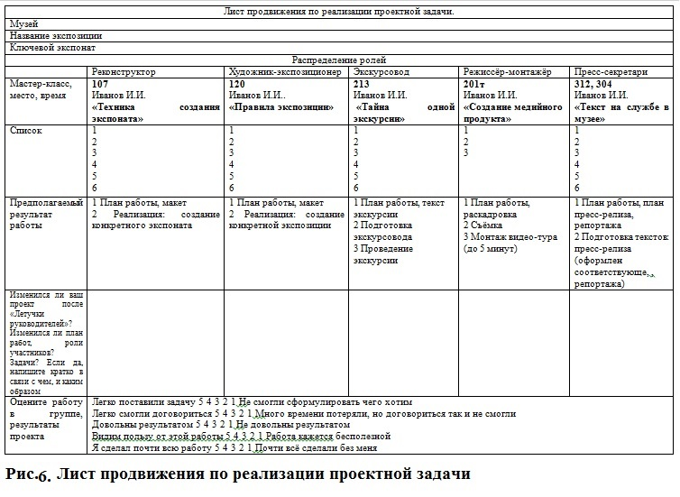

Slide 16
Педмастерская
В.Распутин «Полная чаща злата и лиха»,
В.Астафьев «Царь-рыба»,
В.Солоухин «Земля – космическое тело»,
Д.Лихачев «Письмо 34. О русской природе»,
Ю.Карякин «С признанием чрезвычайной важности глобальных проблем мы страшно опоздали»,
Г.Рогов «Прошлое, соответственно, и будущее Земли, судьба всего живого на ней – едва ли не главная тема в размышлениях многих учёных..»;
В.Распутин «Прощание с Матерой»,
М.Пришвин «Лесной хозяин»

Slide 17
Педмастерская
(1) Создание эмоционального настроя, включение подсознания, области чувств каждого
(2) Внутреннее осознание участниками неполноты или несоответствия своего старого знания новому, внутренний эмоциональный конфликт, подвигающий к углублению в проблемы, к поиску ответов, к сверке знаний с литературным источником
(3) Проверка гипотезы
(5) Оценка
(4) Творческое осмысление полученных результатов

Slide 18
Мастер-класс
Цель: сформировать практические навыки в определённой области для каждой роли отдельно.

Slide 19
Погружение
Цель: сформировать ситуацию «включенности» для каждого обучающегося.

Slide 20
Внешняя экспертиза продуктов деятельности
Цель: создать условия для того, чтобы обучающиеся, смогли получить внешнюю оценку результатов собственной деятельности:
- субъективные зрители;
- объективные эксперты.

Slide 21
Рефлексия
Цель: создать условия для предъявления рефлексивного отчёта каждой группы и по отношению к содержательной и
процессуальной линии.

Slide 22
Подведение итогов
Цель: собрать данные мониторинга уровня сформированности универсальных учебных действий, предъявить их всем заинтересованным лицам
для организации
дальнейшей работы

Slide 23
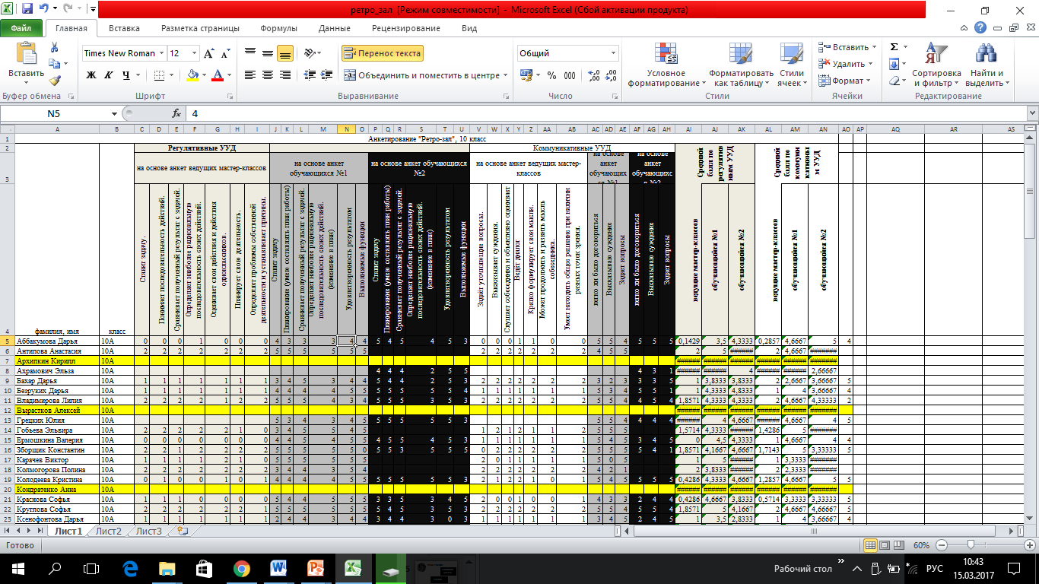

Slide 24
Возможности современного образовательного пространства в работе с текстами В. Высоцкого

Slide 25
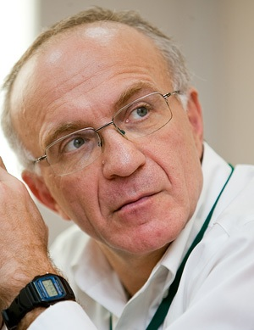
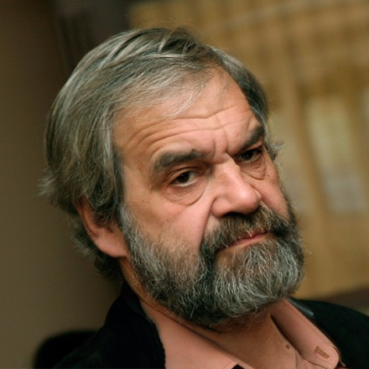
Изученность вопроса
И.Д. Фрумин и Б.Д. Эльконин
«Образовательное пространство как пространство развития (“школа взросления”)», 1993

Slide 26
Образовательное пространство
внешние факторы
Образовательная среда
Событийность
субъективное переживание
педагог
источник личностного опыта
Управление
неурочная форма работы
технология
система взаимодействий
не мероприятие, но с воспитательными целями
технологичность
Поколение Z

Slide 27
Образовательное пространство
Событийность
внешние факторы
Образовательная среда
субъективное переживание
педагог
источник личностного опыта
Управление
неурочная форма работы
технология
система взаимодействий
не мероприятие, но с воспитательными целями
технологичность
Поколение Z

Slide 28
Почему В.Высоцкий?

Slide 29
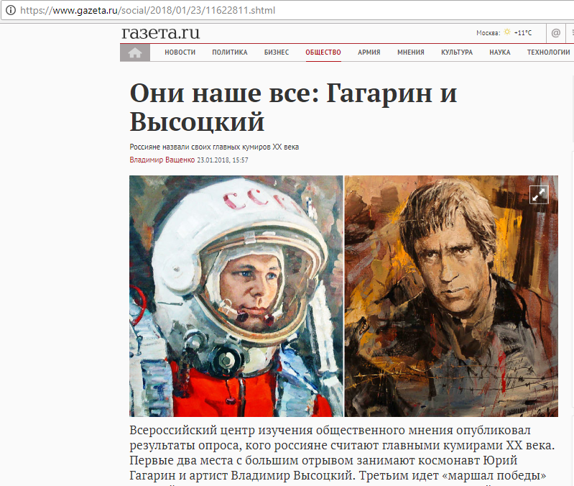
СОБЫТИЙНОСТЬ: Почему В. Высоцкий?
235 текстов
кумир ХХ в

Slide 30
Почему В.Высоцкий?
5 класс | Песни-сказки в теме «Фольклор»: «Про дикого вепря», «Сказка о несчастных сказочных персонажах» «Творчество А.С.Пушкина»: Стихотворная пародия «Лукоморья больше нет?» | Сказка, пародия
7 класс | «Былины»: «Лежит камень в степи» «Творчество А.С.Пушкина»: «Песнь о вещем Олеге» | Народные традиции Переложение
9 класс | «Тема поэта в творчестве А.С.Пушкина»: «О фатальных датах и цифрах», «Памятник» «Творчество М.Ю.Лермонтова»: тема маски «У.Шекспир»: «Мой Гамлет» | Мотив, художественный образ, «гамлетовская тема»,
11 класс | «Творчество А.Блока, В.Маяковского»: радиоспектакль «Незнакомка», «Послушайте» | Тема «любви и ненависти»

Slide 31
Возможности современного образовательного пространства в работе с текстами В. Высоцкого

Slide 32
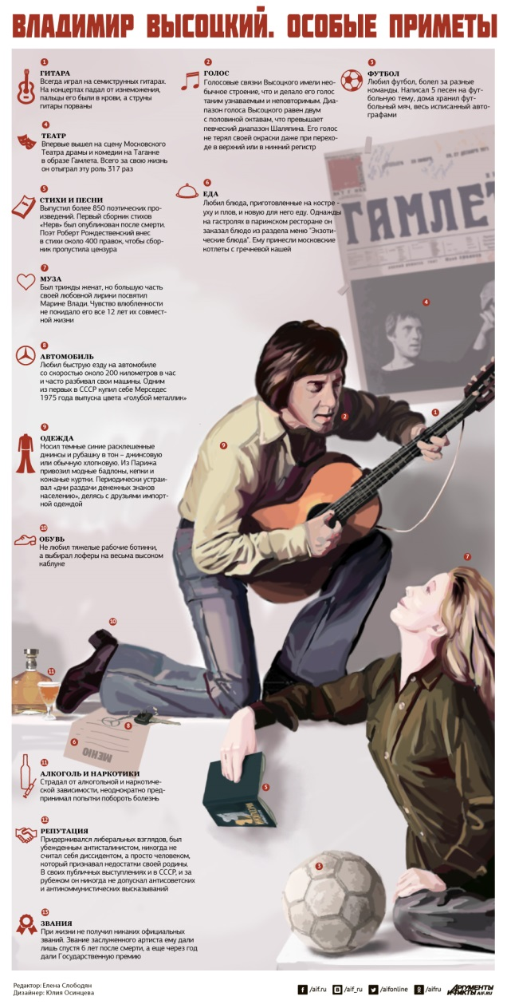
СОБЫТИЙНОСТЬ: Почему В. Высоцкий?

Slide 33
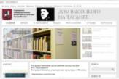
СОБЫТИЙНОСТЬ: Почему В. Высоцкий?
https://v-vysotsky.com/
http://www.kulichki.com/vv/
тексты, воспоминания
http://www.vsvysotsky.ru/
тексты,
видео,
аудио, воспоминания
http://www.visotsky.ru/
тексты, воспоминания, видео, аудио, интерактивные экскурсии

Slide 34
ОБРАЗОВАТЕЛЬНАЯ СРЕДА: технология
Проекты
Кейс-стади http://pandia.ru/text/79/071/72623.php
Коуч-сессия http://www.hr-portal.ru/varticle/kouching-kak-metod

Slide 35
Образовательная среда: Формы
лонгрид
бортовой журнал
описание процедуры
буктрейлер
комикс
переложение по тексту
иллюстрация
инсценировка
инфографика
инфографика
карты мышления

Slide 36
Образовательная среда: Формы
Лонгрид
– формат подачи журналистских материалов в интернете. Его спецификой является текст, разбитый на части с помощью различных мультимедийных элементов: фотографий, видео, инфографики. Лонгрид должен быть выполнен в жанре рассказа и содержать в себе элементы других жанров: фоторепортажа, слайд-шоу, интервью, видеозарисовки, стенд-аппа. Все элементы лонгрида должны гармонично сочетаться между собой, дополнять, раскрывать тему с разных сторон и позиций.
Текстовый блок:
авторский текст объемом от 2500 до 5000 знаков без пробелов. Текст может содержать до трех цитат. Не более 300 знаков.
Блок фотографий.
от 15 до 25 авторских фотографий, выполненных в рамках конкурса, иллюстрирующих текст, куда могут входить:
1-2 фоторепортажа (5-7 фотографий): общий, средний, крупный планы, репортажный портрет, жанровый натюрморт (не менее 3-х разных типов кадра);
1-2 слайд-шоу (5-10 фотографий) + звуковое оформление;
отдельные фотографии (3-7 фотографий).
Видеоблок.
от 1 до 3 видеороликов, длительностью от 10 до 60 секунд. Содержание роликов может включать интервью с героями, участниками, гостями, видеозарисовку, постановочную и документальную съемку, работу участника команды в кадре (стенд-апп).

Slide 37
Образовательное событие – неурочная форма работы:
обучение в действии
инициативные формы порождения и оформления знания
цель: личностный рост

Slide 38
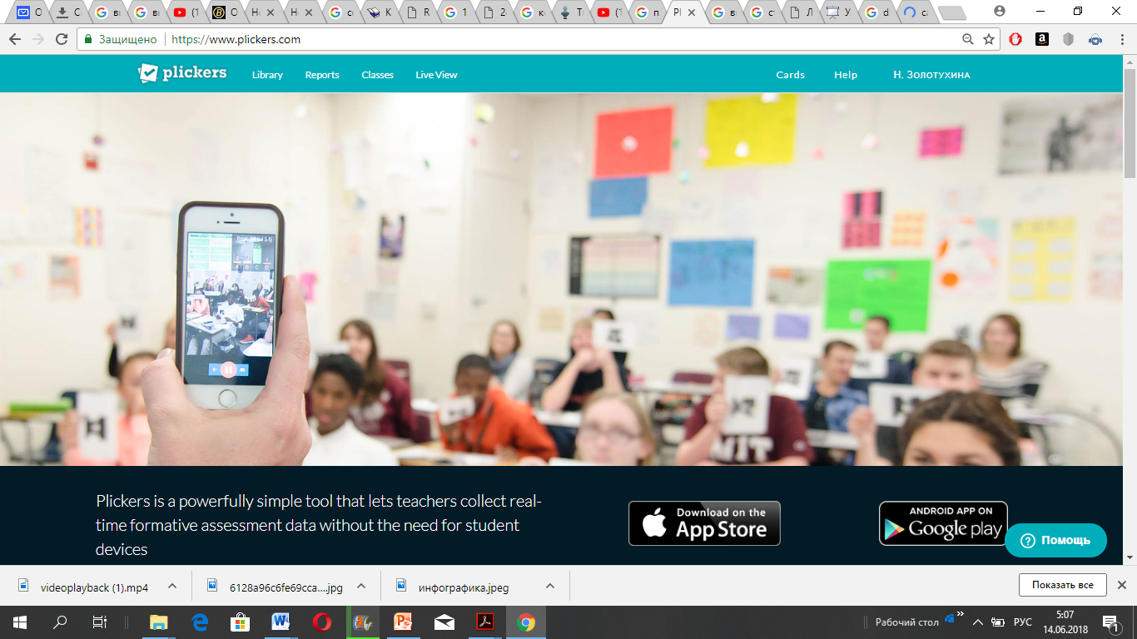
УПРАВЛЕНИЕ: Plickers

Slide 39
УПРАВЛЕНИЕ: Plickers
Инструкция
Карты

Slide 40
http://www.krs-gimnazy13.ru/school-life/obraz_2016.php

